Slide 1

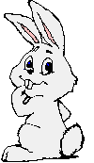
Подробное изложение по тексту Виталия Бианки «Снежная книга»
6 класс

Slide 2
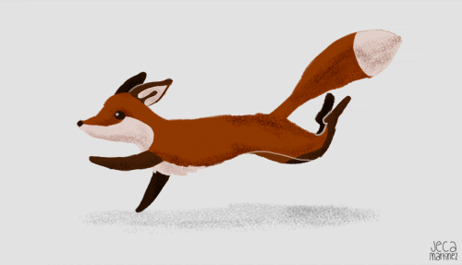
Цели урока:
1) отработка алгоритма написания подробного изложения текста;
2) актуализация опорных знаний по стилистике;
3)обучение приёмам работы над созданием собственного текста на основе прочитанного или прослушанного.

Slide 3
Требования к подробному изложению:
максимальная приближенность к исходному тексту:
сохранность всех микротем;
соблюдение последовательности в развитии событий;
установление смысловой связи между абзацами и предложениями;
соответствие языковых средств стилю и типу речи текста.

Slide 4
Задачи:
1)познакомиться с исходным текстом;
2) провести его выборочный анализ;
3) поработать с незнакомыми или редко употребляемыми в речи словами;
4) отобрать содержательный материал и языковые средства для создания собственного текста на основе прочитанного.

Slide 5
Знакомство с текстом
1. Набродили, наследили звери на снегу. Не сразу поймёшь, что тут было. Налево под кустом начинается заячий след. От задних лап следок вытянутый, длинный; от передних — круглый, маленький. Пошёл заячий след по полю. По одну сторону его — другой след, побольше; в снегу от когтей дырки — лисий след. А по другую сторону заячьего следа ещё след: тоже лисий, только назад ведёт. Заячий дал круг по полю; лисий — тоже. Заячий в сторону — лисий за ним. Оба следа кончаются посреди поля. Куда лиса делась? Куда заяц пропал? Разберём по складам.
2. Стоит куст. С него кора содрана. Под кустом натоптано, наслежено. Следы заячьи. Тут заяц жировал: с куста кору глодал. Встанет на задние лапы, отдерёт зубами кусок, сжуёт, переступит лапами, рядом ещё кусок сдерёт. Наелся и спать захотел. Пошёл искать, где спрятаться.
3. А вот — лисий след, рядом с заячьим. Было так: ушёл заяц спать. Час проходит, другой. Идёт полем лиса. Глядь - заячий след на снегу! Лиса нос к земле. Принюхалась — след свежий! Побежала по следу. Лиса хитра, и заяц не прост: умел свой след запутать. Скакал, скакал по полю, завернул, выкружил большую петлю, свой же след пересек — и в сторону. След пока ещё ровный, неторопливый: спокойно шёл заяц, беды за собой не чуял. Лиса бежала, бежала — видит: поперёк следа свежий след. Не догадалась, что заяц петлю сделал. Свернула вбок — по свежему следу; бежит, бежит — и стала: оборвался след! Куда теперь?

Slide 6
Знакомство с текстом
4. А дело простое: это новая заячья хитрость — двойка. Заяц сделал петлю, пересек свой след, прошёл немного вперёд, а потом обернулся — и назад по своему следу. Аккуратно шёл — лапка в лапку. Лиса постояла, постояла — и назад. Опять к перекрёстку подошла. Всю петлю выследила. Идёт, идёт, видит — обманул её заяц, никуда след не ведёт! Фыркнула она и ушла в лес по своим делам.
5. А было вот как: заяц двойку сделал — прошёл назад по своему следу. До петли не дошёл — и махнул через сугроб — в сторону. Через куст перескочил и залёг под кучу хвороста. Тут и лежал, пока лиса его по следу искала. А когда лиса ушла, — как прыснет из-под хвороста — и в чащу! Прыжки широкие — лапки к лапкам: гонный след.
6. Мчит без оглядки. Пень по дороге. Заяц мимо. А на пне…А на пне сидел большой филин. Увидал зайца, снялся, так за ним и стелет. Настиг и цап в спину всеми когтями! Ткнулся заяц в снег, а филин насел, крыльями по снегу бьёт, от земли отрывает. Где заяц упал, там снег примят. Где филин крыльями хлопал, там знаки на снегу от перьев, будто от пальцев. Улетел заяц в лес. Оттого и следа дальше нет…

Slide 7
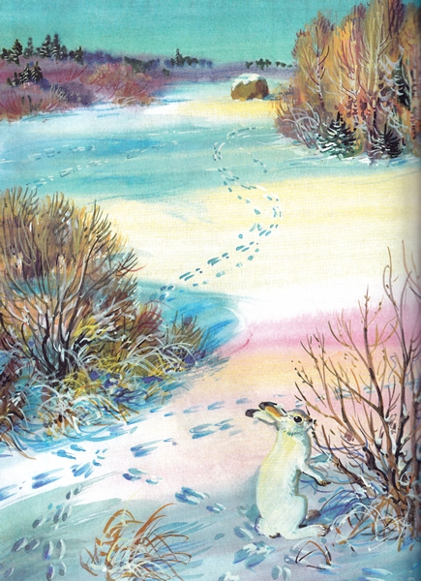
Работа с микротемами. Микротема №1.
Набродили, наследили звери на снегу. Не сразу поймёшь, что тут было. Налево под кустом начинается заячий след. От задних лап следок вытянутый, длинный; от передних — круглый, маленький. Пошёл заячий след по полю. По одну сторону его — другой след, побольше; в снегу от когтей дырки — лисий след. А по другую сторону заячьего следа ещё след: тоже лисий, только назад ведёт. Заячий дал круг по полю; лисий — тоже. Заячий в сторону — лисий за ним. Оба следа кончаются посреди поля. Куда лиса делась? Куда заяц пропал? Разберём по складам.

Slide 8
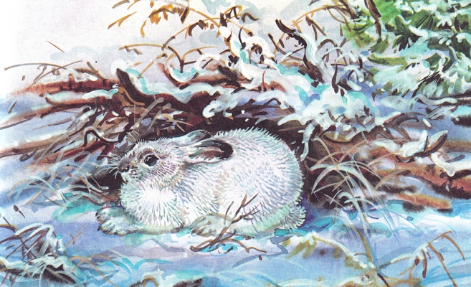
Микротема №2.
Стоит куст. С него кора содрана. Под кустом натоптано, наслежено. Следы заячьи. Тут заяц жировал: с куста кору глодал. Встанет на задние лапы, отдерёт зубами кусок, сжуёт, переступит лапами, рядом ещё кусок сдерёт. Наелся и спать захотел. Пошёл искать, где спрятаться.

Slide 9
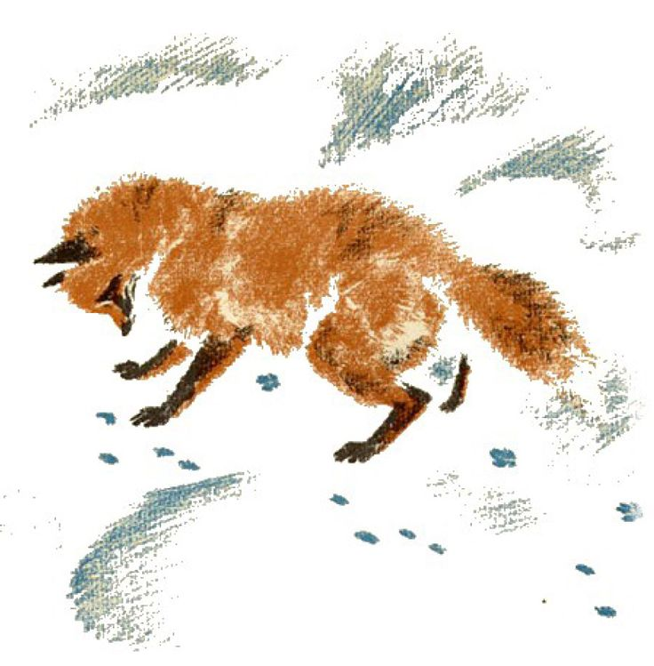
Микротема №3.
А вот — лисий след, рядом с заячьим. Было так: ушёл заяц спать. Час проходит, другой. Идёт полем лиса. Глядь - заячий след на снегу! Лиса нос к земле. Принюхалась — след свежий! Побежала по следу. Лиса хитра, и заяц не прост: умел свой след запутать. Скакал, скакал по полю, завернул, выкружил большую петлю, свой же след пересек — и в сторону. След пока ещё ровный, неторопливый: спокойно шёл заяц, беды за собой не чуял. Лиса бежала, бежала — видит: поперёк следа свежий след. Не догадалась, что заяц петлю сделал. Свернула вбок — по свежему следу; бежит, бежит — и стала: оборвался след! Куда теперь?

Slide 10

Микротема №4.
А дело простое: это новая заячья хитрость — двойка. Заяц сделал петлю, пересек свой след, прошёл немного вперёд, а потом обернулся — и назад по своему следу. Аккуратно шёл — лапка в лапку. Лиса постояла, постояла — и назад. Опять к перекрёстку подошла. Всю петлю выследила. Идёт, идёт, видит — обманул её заяц, никуда след не ведёт! Фыркнула она и ушла в лес по своим делам.

Slide 11
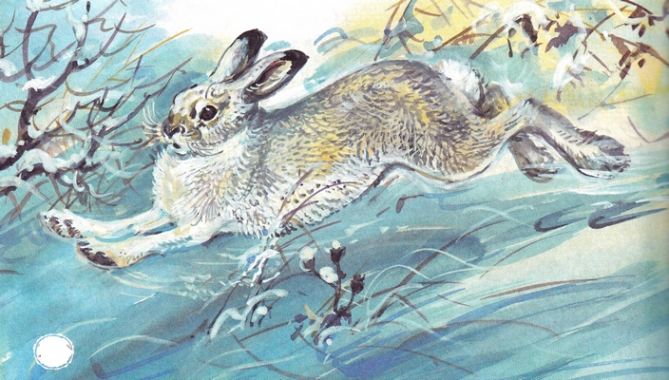
Микротема №5.
А было вот как: заяц двойку сделал — прошёл назад по своему следу. До петли не дошёл — и махнул через сугроб — в сторону. Через куст перескочил и залёг под кучу хвороста. Тут и лежал, пока лиса его по следу искала. А когда лиса ушла, — как прыснет из-под хвороста — и в чащу! Прыжки широкие — лапки к лапкам: гонный след.

Slide 12
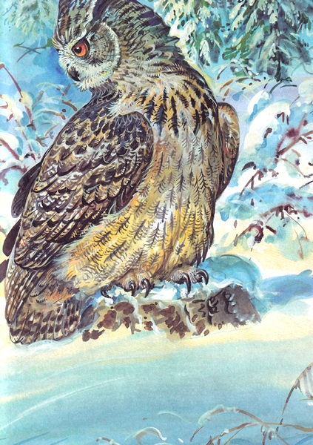
Микротема №6.
Мчит без оглядки. Пень по дороге. Заяц мимо. А на пне…А на пне сидел большой филин. Увидал зайца, снялся, так за ним и стелет. Настиг и цап в спину всеми когтями! Ткнулся заяц в снег, а филин насел, крыльями по снегу бьёт, от земли отрывает. Где заяц упал, там снег примят. Где филин крыльями хлопал, там знаки на снегу от перьев, будто от пальцев. Улетел заяц в лес. Оттого и следа дальше нет…

Slide 13
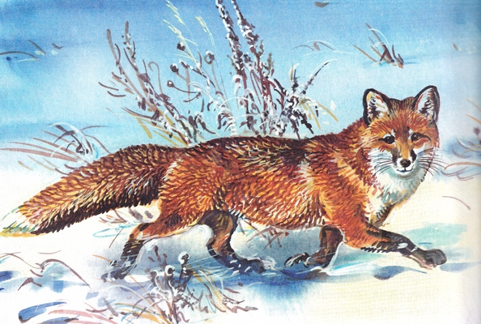
Примерный план.
Путаные следы зверей на снегу.
Разгадка заячьих следов.
Лиса идёт по заячьим следам.
Заячья хитрость – двойка.
Заяц спрятался, а потом убежал.
Встреча с филином.

Slide 14
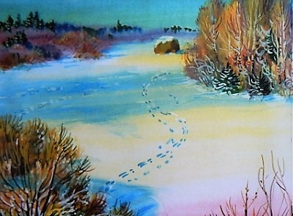
Словарная работа.
(Разберём) по складам – по порядку.
Жировал – лакомился.
Выкружил (петлю) – сделал круг.
Свернула вбок – в сторону.
Беды не чуял – не чувствовал.
Фыркнула – показала недовольство.

Slide 15
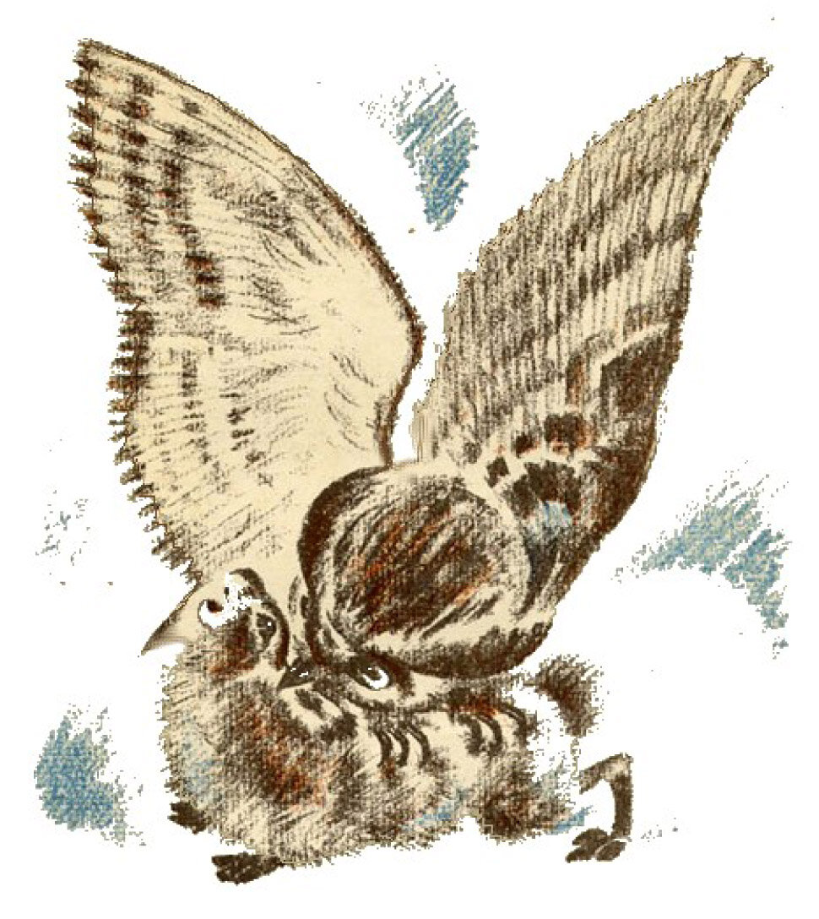
Словарная работа.
Махнул (через сугроб) – перепрыгнул.
Залёг – спрятался.
Прыснет (из-под хвороста) – неожиданно и быстро выпрыгнет.
Гонный след – равномерные широкие прыжки.
Мчит без оглядки – очень быстро.
Снялся (с пня) – слетел.
Стелет (за ним) – настигает.

Slide 16
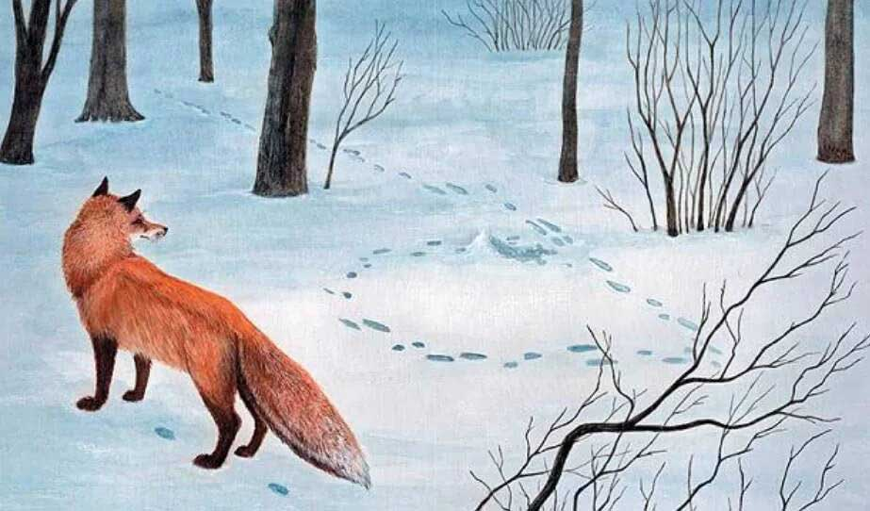
Выборочный анализ текста.
Стиль.
Тип речи.
Тема.
Основная мысль.
Варианты заглавий.

Slide 17
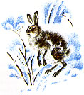
Языковые средства выразительности.
Эпитеты (след свежий, ровный, неторопливый).
Разговорная лексика (разберём по складам, фыркнула, махнул через сугроб).
Синонимы (натоптано – наслежено).
Однородные члены предложения (заяц встанет, отдерёт, сжуёт, переступит, сдерёт).
Олицетворение (пошёл заячий след по полю)

Slide 18
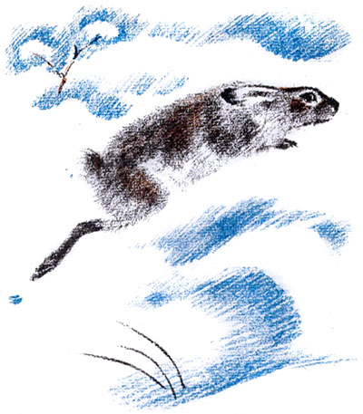
Языковые средства выразительности.
Вопросительные предложения (Куда лиса делась? Куда заяц пропал?)
Восклицательные предложения (Настиг и цап в спину всеми когтями!)
Лексический повтор (след, заяц, лиса, бежит, снег).
Сравнение (Где филин крыльями хлопал, там знаки на снегу от перьев, будто от пальцев)
Метафора (заяц выкружил большую петлю)

Slide 19
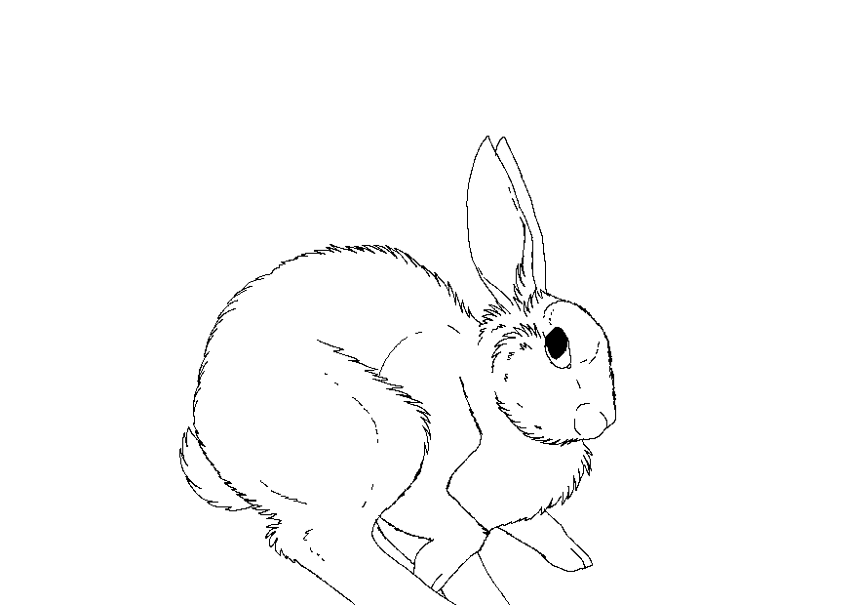
Творческих успехов и вдохновения!!!

Slide 20
Работу выполнила учитель русского языка и литературы ГБПОУ «1-й МОК» г. Москвы Немцева Л.В.

